Slide 1



Hour of CodeTM へようこそ
Hour of CodeTM へようこそ
Notes:
次のプレゼンテーションは、5～10 歳の子どもを対象としています。このアクティビティは 60 分で計画することをお勧めします。参加者が子どもの場合には、時間を短くしましょう。
スクリプトの例:
「みなさん、こんにちは! わたしは <組織名> の <名前> です。今日は、Hour of CodeTM with Minecraft を行います。Hour of CodeTM は、非営利の Code.org が後援する世界的なキャンペーンで、誰でもコードの基礎を学べるようにすることを目的としています。今日は、マイクロソフトの Minecraft Hour of CodeTM のチュートリアルを使ってコーディングを学んでみましょう。その前に、コーディングとは何か、コーディングが大事な理由、コーディングがどんなに楽しいかについて少しお話しします!」
スライドの目標:
参加者に Hour of CodeTM を楽しんでもらうこと。
進行役の方へ:
イベントの第一の目的は、参加者にチュートリアルを体験してもらうことです。 プレゼンテーションの時間は適宜調整してください。 このデッキのスライドは、大部分が、会話形式の簡潔なプレゼンテーションを行えるよう、シンプルな表示で作成されています。
このスライドの画像について:
この画像は Hour of CodeTM イベントへの世界中の参加状況を示しています。

Slide 2


コーディングについて話しましょう
コードについて話そう！
Notes:
スクリプトの例:
ようこそ。
教室で自己紹介しましょう。名前、職業、ハイテク産業に従事しているかどうか、Hour of CodeTM を受講する理由などをお話しください。
「はじめに、短いビデオをご覧ください。このビデオでは、ここ数年間でコーディングがどのように広まり、また皆さんのような若い素晴らしい才能を持つ方が、どのようにコーディングに取り組んできたのかをご覧いただきます。」
進行役の方へ:
次のスライドに進むと、ビデオは自動的に再生されます。

Slide 3
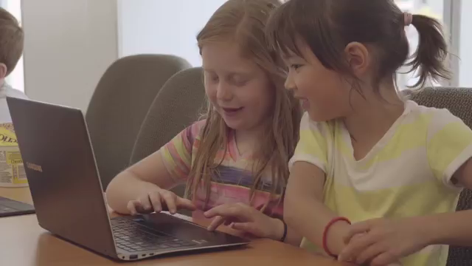
Code.org が提供する Hour of CodeTM ビデオ
Notes:
スライドの目標:
若者に Hour of CodeTM チュートリアルを楽しんでもらうこと。
このスライドの画像について:
ビデオは自動的に再生されます。
言語または字幕を変更したい場合は、下記リンクのビデオ右下隅にある [設定] をクリックすると変更できます。 必要に応じて、リンクを埋め込み直してください。 https://www.youtube.com/watch?t=1&v=2DxWIxec6yo
受講生向けの別のメッセージを探している場合は、code.org にアクセスすると字幕付きの追加のビデオをご利用いただけます。

Slide 4


“コーディング”について何をご存知ですか？
コードとは?
皆さんは、“コード”と聞いたときに何を連想しますか?
質問
Notes:
スクリプトの例:
「“コード”や“コーディング”という言葉から皆さんはどんなものを連想しますか? 暗号などの秘密のコードでしょうか? どのような人がコードを扱っていると思いますか? 想像力を働かせましょう。」
スライドの目標:
このスライドは前座のようなものです。
子どもはこれらの質問に答えない可能性がありますが、これらの質問は教室内でのディスカッションを促し、若者たちがコーディングに関して持っている先入観を把握することを目的としています。楽しい会話だと感じられるようにしましょう。答えがわからなくても大丈夫です。次のスライドでは、コーディングに関する誤解を解き、チュートリアルに進む前に参加者の見解を変えます。

Slide 5
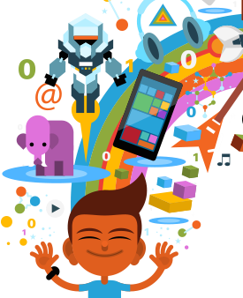
コーディングには…
コーディングとは、アプリや Web サイトを作る方法です。
Notes:
スクリプトの例:
「では、コーディングが実際にどういうものなのかお話ししていきましょう。」
スライドの目標:
スライド 5 ～ 7 では、コーディングとは何かをわかりやすく説明します。

Slide 6


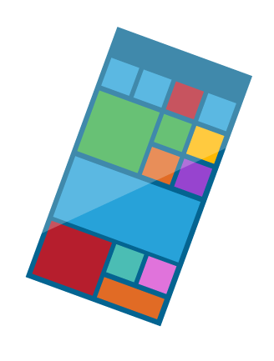

コンピューターとコミュニケーションが取れます
こんにちは。
?
Notes:
スクリプトの例:
「コーディングは人間がテクノロジーに指示を出すために使う言語で、それによってテクノロジーが指示された内容を実行できます。これを使って、たくさんの素晴らしいものを作ることができます!」

Slide 7

コンピューターは、コードの言語を理解します
</> {}
:)
Notes:
スクリプトの例:
「コンピューターとコミュニケーションを取るには、コンピューターが理解できる言語で命令を出さなければなりません。 その言語がコードです。」

Slide 8

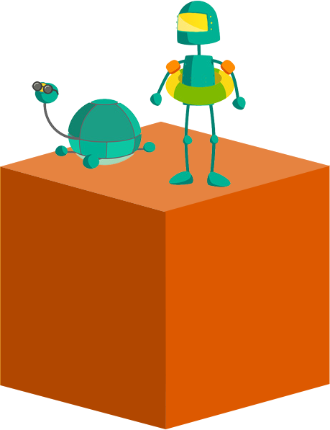
コーディングとは？
コーディングには...
Notes:
スクリプトの例:
「コーディングには何が必要だと思いますか? よくできました。わたしもそう思います!」
スライドの目標:
スライド 9 ～11 では、コーディングがもたらす価値について説明します。
進行役の方へ:
この年齢層の子どもは、他の子どもと一緒に作業を行い、クリエイティブなスキルを向上させ、新しいことを学習することについて不安を持っています。コーディングとはすべてのピースを組み合わせることであると強調することが重要です。

Slide 9



問題を解決する
問題を解決する
Notes:
スクリプトの例:
「コーディングは問題解決のためのものです。 コードを使えば、私たちの生活を便利にする新しい物を作り出すことができます。たとえば、近くにいない人と話したいとき、相手にメールを送ることができます。 これは、技術を使った問題解決の例です。」

Slide 10


創造性を使う
想像力を使う
Notes:
スクリプトの例:
「また、コードで、想像力に富んだクリエイティブな新しい何かを作ることもできます! 」

Slide 11


友人と一緒に作業する
友人と一緒に
作業する
Notes:
スクリプトの例:
「コーディングはグループ アクティビティです! コーディングを行う全員が常に問題を解決し、想像力を駆使するため、アイデアや解決策を共有することで互いに助け合うことができます!」

Slide 12
何がしたいですか？
あなたがやりたいことは 何ですか?
質問
Notes:
スクリプトの例:
「あなたは何がしたいですか? 読書、スポーツ、ファッション、ビデオ ゲームなど、さまざまなことが思い浮かぶでしょう。」
スライドの目標:
子どもの興味をひくために、コーディングを技術的な世界の外にある何かにたとえます。目標は、コーディング プロジェクトに熱中するように、想像力を働かせることです。
進行役へのメモ: 参加者に、熱意やアイデアを共有するように指示します

Slide 13
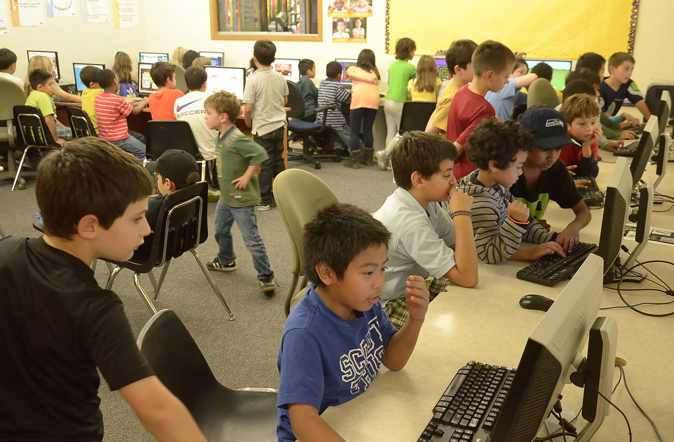
あなたの好きなことにコーディングを取り入れる
コードを学ぶことで、コンピューターを使って好きなことをより楽しくする方法がわかる
Notes:
スクリプトの例:
「コーディングは、あなたがやりたいこと何にでも活用することができます。」
*活用例
映画が好きな人は、映画について人々が評価したり話したりするアプリを構築できます。
ビデオ ゲームが好きな人は自分のゲームを構築できます。
スポーツが好きな場合、お気に入りのチームの統計データを表示するアプリを作成できます。
アニメやスーパーヒーローが好きな場合、お気に入りのキャラクターに関する Web サイトを立ち上げることができます。
スライドの目標:
コーディングの過程を楽しんだり、コーディングでできることを発見するという楽しみがあるだけでなく、作ったものを友人と共有したり一緒に使用できることを強調する。

Slide 14

How it goes down
Minecraft Hour of CodeTM:
Hero’s Journey
Notes:
スクリプトの例:
「コーディングを始める準備はできていますか? 作業を開始しましょう。「今日の Hour of CodeTM では、 Minecraft ゲームを基にしたチュートリアルで学習を始めましょう! のチュートリアルでは、Minecraft ビデオ ゲームのキャラクターや概念を使いますが、ゲーム自体は使いません。」Minecraft Hour of CodeTM のチュートリアルでは、“The Agent” に会い、ループ、デバッグ、関数などのコーディング テクニックを学んで、自分のパズルの答えを設計し、Agent がコマンドを実行する様子を見ます。」
「今日プレイする時間は _____ です。つまずいたとしても、我慢強く、問題を解く別の方法を試してください。次に、近くにいる人に聞いてください。それでも解決しなかったら、最後にわたしに助けを求めてください [手を上げる、親指を立てるなど]。
ヘッドホンを忘れないでくださいね!」
スライドの目標:
Hour of CodeTM を紹介する
進行役の方へ:
複数の Minecraft チュートリアルがあります。今年のチュートリアルで開始し、早く終わった場合は他のチュートリアルを利用してください。チュートリアルごとに異なる概念を指導するので、すべてのチュートリアルを行うのが理想的です!
参加者ひとりひとりにデバイスを用意することができない場合は、ペアを組み、各レッスンのステップごとに交代して、全員が操作と観察の両方を行えるようにします。パズルは各自で行うことが推奨されています。
15 分後に、グループの進捗と作成したコードを讃えましょう。
1 つまたは複数のチュートリアルを完了した参加者に対して、チュートリアルを介して Diamond Path を使用するように促しましょう。これには、そのレベルでダイヤモンドを獲得するために完了する必要がある追加のコーディング課題が含まれています。

Slide 15
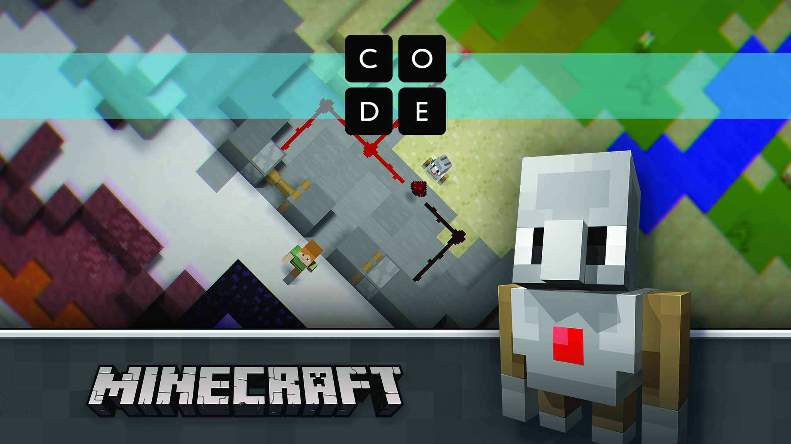
Find your tutorial
Code.org/Minecraft で新しいチュートリアルを見つける
Notes:
スクリプトの例:
「それでは、code.org/Minecraft に移動して、“Minecraft Hour of CodeTM Hero’s Journey” チュートリアルを見つけて開始しましょう! 」
スライドの目標:
チュートリアルを行う時間を設定します。
進行役への注意
チュートリアルの実行中は常にこのスライドを表示しておいてください。グループがチュートリアルの終了に近づいたら、次のスライドに進んでください。
参加者がチュートリアルにサインインしている場合、進捗がレベルごとに保存され、完了していない場合は後で戻ることができます。
無料プレイと、好きなものを作れるスペースがあるため、若者やユーザーが作成したコンテンツに関わるリスクに注意してください。
時間が限られている場合:
できるだけ多くのパズルを解いてください。テクノロジーに精通している子供なら、すべてを 50～60 分で完了できるでしょう。
生徒の成果をねぎらい、自宅でもコーディングを実行できることを伝えてください。
時間に余裕がある場合:
受講生に、余った時間で最後のパズルの作成を継続するように指示してください。
受講生に各パズルに戻って、別の方法でパズルを解くことに挑戦するように指示してください。これによって、繰り返しや実験をより楽しむことができます。
生徒に “Minecraft Hour of CodeTM Adventurer” や “Minecraft Hour of CodeTM Designer” からプレイするように指示します。

Slide 16


もうすぐ終了です
もうすぐ終了です
Notes:
スクリプトの例:
「それでは、みなさん残り時間は 5 分です!
[デバイスやインターネットへのアクセスを共有している場合に追加する] 後で Minecraft でコーディングの学習を継続できることを覚えておいてください。」
スライドの目標:
参加者に時間がほとんどないことを知らせ、チュートリアルがもうすぐ終わることを伝えます。

Slide 17
今はコーディングをどう思いますか？
チュートリアルの体験後: コードとは何ですか?
ディスカッション
Notes:
スクリプトの例:
「話を前に戻しましょう。コーディングがどのように変化したかについてどのように考えましたか?」
家族や友達に「コードとは何か?」と質問されたとしたら、何と答えますか?
何を学びましたか?
一番難しかったことは何ですか? 行き詰まったとき、どうしましたか? それが重要なのはなぜですか? [耐えるように励ます]
コーディングはどのようにクリエイティブですか? [コーディングを別のクリエイティブなこと、たとえば歌うこと、ダンス、建築などと結び付ける]
誰のためにコーディングしますか? [数学が得意な少年などの神話を越えて作業する]
コードを使って何か面白い者をサク英する方法について、何かアイデアはありますか?
スライドの目標:
最初の質問に戻り、コーディングの変化について子どもの意見を聞きます。この質問は、生徒がセッションを実際に行っている間に何を選び、何をしたかについて確認するために繰り返します。これによって、生徒達の推測が実際に正しいということを補強して確信させ、学習したことを身に付けるために役立ちます。

Slide 18

できましたね。
Notes:
スライドの目標: 盛り上がった雰囲気でワークショップを終了します。
サンプル スクリプト:「おめでとうございます! 今年のHour of CodeTM はこれで終わりです!」

Slide 19

次のステップ
次に学べることとは?
ここで終わる必要はありません。
以下は、修了を喜び、学習を続け、もっと楽しむためのステップです。
1
2
3
認定証を
もらう
もっと遊ぶ
もっと学ぶ
おめでとうございます！ よくできました。 チュートリアルの最後に認定証があります。
コードを Minecraft: Education Edition にアップロードして、実際のゲームとして使われているコードを見てみましょう!
Microsoft.com/
Digitalskills でその他のリソースを探しましょう
Notes:
スクリプトの例:
「コーディングのエキスパートになるのも夢ではありません。無料の Web サイトを紹介しますので、ご覧ください。 それらのリンクをメモして、これからもコーディングを続けましょう。」
スライドの目標:
子供たちにコーディングの次の段階に進むよう勧める。
進行役の方へ:
参加者は、Hour of CodeTM チュートリアルの開始後や、Hour of CodeTM イベントの後、code.org からいつでも Hour of CodeTM 認定証にアクセスできます。
受講者に適した追加のリソース スライドを選びます。
参加者は自分のコードを Minecraft: Education Edition や Windows 10 版の Minecraft (利用できる場合) にアップロードできます。
参加者は Code Studio を使用してコードを実際のゲームにインポートし、自分のコードが動作している様子を見ることができます!
Minecraft: Education Edition について学ぶ
Minecraft: Education Edition は学校用に構築され、教室管理ツール、授業の計画などが用意されています。詳細については、https://education.minecraft.net を参照してください。
デジタル リテラシーからコンピューター サイエンス教育に至るまで、デジタル スキルをコミュニティに広める方法を模索します。 https://Microsoft.com/digitalskills
Code.org (https://code.org/educate) 指導者の方は、Code.org のツールを利用して、Hour of CodeTM の知識を深めてください。教室でコンピューター サイエンスの指導を開始するために経験は不要です。Code.org では、カリキュラム、授業の計画、高品質のプロ向けの学習プログラム、あらゆるレベルに適した無数の優れたツールなど、必要なすべてが無料で提供されます。code.org/educate にアクセスしてレベルを選び、開始してください!
Code Studio (https://studio.code.org) Hour of CodeTM を楽しめましたか? コンピューター サイエンスの世界では、もっとたくさんのことを体験できます! Code Studio にはあらゆる年齢に適したパズル、ゲーム、コースが用意されています。自分のゲームやアプリを作成して、友達と共有する方法を学習しましょう。今すぐ studio.code.org にアクセスして開始しましょう!

Slide 20

ご参加ありがとうございました
Minecraft Hour of CodeTM へのご参加
ありがとうございました
© Code.org, 2017. Code.org®、CODE のロゴ、Hour of Code® は Code.org の商標です
Mojang © 2017."Minecraft" は Mojang AB の商標です
© 2017 Microsoft Corporation.All rights reserved.
Notes:
スクリプトの例:
スライドの目標:
イベントを終了します
このスライドの画像について:
この画像を差し替える場合は、以下の条件を満たす画像を使用してください。
10 代の男女が写っている
写っている人たちが楽しそうにしている
個人だけではなく、グループが含まれる
Copyright 2017:
このプレゼンテーションはライセンス取得済みであり、販売していません。事前にマイクロソフトから書面による承認を受けている場合を除き、商用目的でこのコンテンツの作成、複製、配布、派生物の作成、社外一般を対象とした表示、販売、使用、ことは禁じられています。
このプレゼンテーションは「そのままの状態」で提供されます。マイクロソフトは、 このプレゼンテーションに記載されている情報や表示 (URL 等のインターネット Web サイトに関する情報を含む) は、将来予告なしに変更することがあります。
ここに示されている一部の例は、説明用の架空のものです。 .実在する名称とは一切関係ありません。
このプレゼンテーションを code.org や他のコーディング イベントの一部として、個人として、教室内および他の生徒と一緒に使用することはできます。 このプレゼンテーションでは、マイクロソフト製品の知的所有権に対する法的権利を付与することはありません。
に一覧表示されるマイクロソフトおよび商標は、http://www.microsoft.com/en-us/legal/intellectualproperty/trademarks/en-us.aspx マイクロソフトおよびその関連会社の商標です。 その他のすべての商標は、それぞれの所有者の財産です。
© Code.org, 2017. Code.org®、CODE のロゴ、Hour of Code® は Code.org の商標です
Mojang © 2017. "Minecraft" は Mojang AB の商標です
© 2017 Microsoft Corporation. All rights reserved.

